Slide 1
人工智能之机器学习 环境搭建
计算机系 王洪涛
North China Electric Power University

Slide 2
目录
Python编译器
Anaconda IDE
VSCode编辑器
Jupyter Notebook
Git与Github

Slide 3
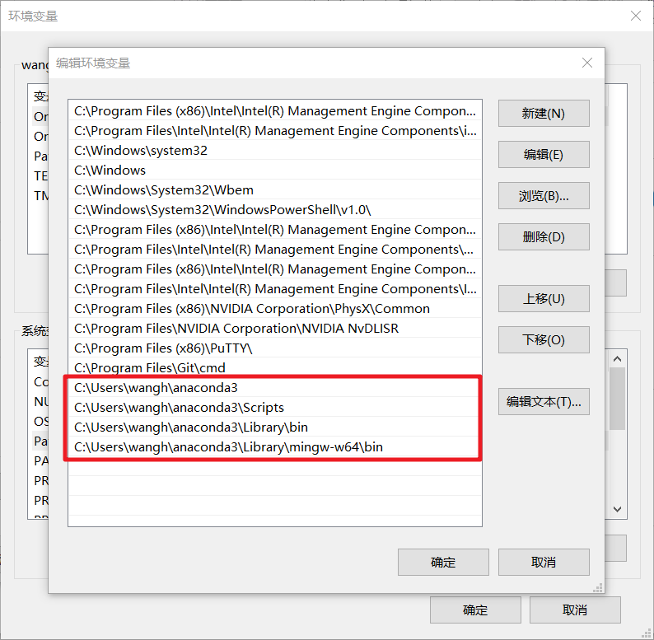

Slide 4
Q&A
Thank you!

